Slide 1
Stupně zrakového postižení

Slide 2
Medicínské členění podle who
 |  | kategorie | zraková ostrost s maximální možnou korekcí,
mírná nebo žádná zraková vada |  |  | (vízus 6/18 nebo lepší)
středně těžká zraková vada | střední slabozrakost | ZRAKOVÉ POSTIŽENÍ 1 | maximum menší než 6/18 (0,30), | minimum lepší nebo rovné 6/60 (0,10); 3/10-1/10, 20/70–20/200
těžká zraková vada | silná slabozrakost | ZRAKOVÉ POSTIŽENÍ 2 | maximum menší než vízus 6/60 (0,10), | minimum lepší nebo rovné 3/60, 1/10-10/20, 20/200–20/400
slepota | těžce slabý zrak | ZRAKOVÉ POSTIŽENÍ 3 | maximum menší než 3/60, | minimum lepší nebo rovné 1/60, 1/20-10/50,
 |  |  | koncentrické zúžení zorného pole obou očí pod 20 stupňů, nebo jediného funkčního oka pod 45 stupňů
slepota | praktická nevidomost | ZRAKOVÉ POSTIŽENÍ 4 | maximum menší než 1/30 (0,20), 1/50 až světlocit nebo omezení zorného pole do 5 stupňů kolem centrální fixace, i když centrální ostrost není postižena
slepota () | úplná nevidomost | ZRAKOVÉ POSTIŽENÍ 5 | naprostá ztráta světlocitu zachování světlocitu s chybnou světelnou projekcí

Slide 3
KLASIFIKACE UŽÍVANÁ VE SPORTU
I. stupeň (B1) | nulové vnímání světla až po neschopnost rozpoznat objekt nebo jeho kontury | Samostatné provozování aktivit: Plavání, úpolové sporty jízda na tandemu, pádlování apod. U aktivit spojených s během a rychlejším přemísťováním je nutná přítomnost průvodce.
II. stupeň (B2) | rozpoznat objekt do zrakové ostrosti 2/60 nebo ohraničením zorného pole do 10 stupňů. | nutné sluneční světlo nebo výraznější vnitřní osvětlení sportovec vybaven silnými brýlemi a je schopen číst velká písmena s podporou zvětšovacích zařízení v disciplínách na rovné trati nemusí být průvodce.
III. stupeň (B3) | 2/60–6/60 nebo ohraničení zorného pole v hodnotách 10-40 stupňů | sportovci, u kterých je třeba v některých činnostech speciální servis velmi silné brýle, ale umí přečíst při přiložení tváře ke stránce s textem). Nepotřebuje průvodce, za zhoršených světelných podmínek nutná verbální instrukce.

Slide 4
Členění ve speciální pedagogice
osoby nevidomé
Osoby později osleplé
osoby se zbytky zraku
osoby slabozraké
osoby s poruchami binokulárního vidění

Slide 5
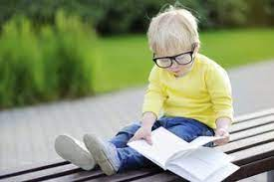
slabozrakost
podle WHO kategorie Zrakové postižení 1, 2 (vizus 6/18 až do 3/60 na lepším oku)
lehce slabozrací (vizus 6/18 až do 6/60)
těžce slabozrací (vizus 6/60 až do 3/60 )
Vrozené a získané
Stacionární x progresivní
Hradílková a kol. (2018, s. 73) slabozrakost je stav, „pokud dítě „něco“ vidí, od světlocitu až k silné krátkozrakosti nebo dalekozrakosti a může využít signály a počitky z oka k orientaci nebo zkoumání okolí.“

Slide 6
Slabozrakost - příčiny
•
myopia gravis,
hypermetropie gravis,
astigmatismus,
nystagmus,
atrophia nervi optici,
albinismus,
afakie,
glaukom,
cataracta,
retinis,
degeneratis retinae
A další …

Slide 7
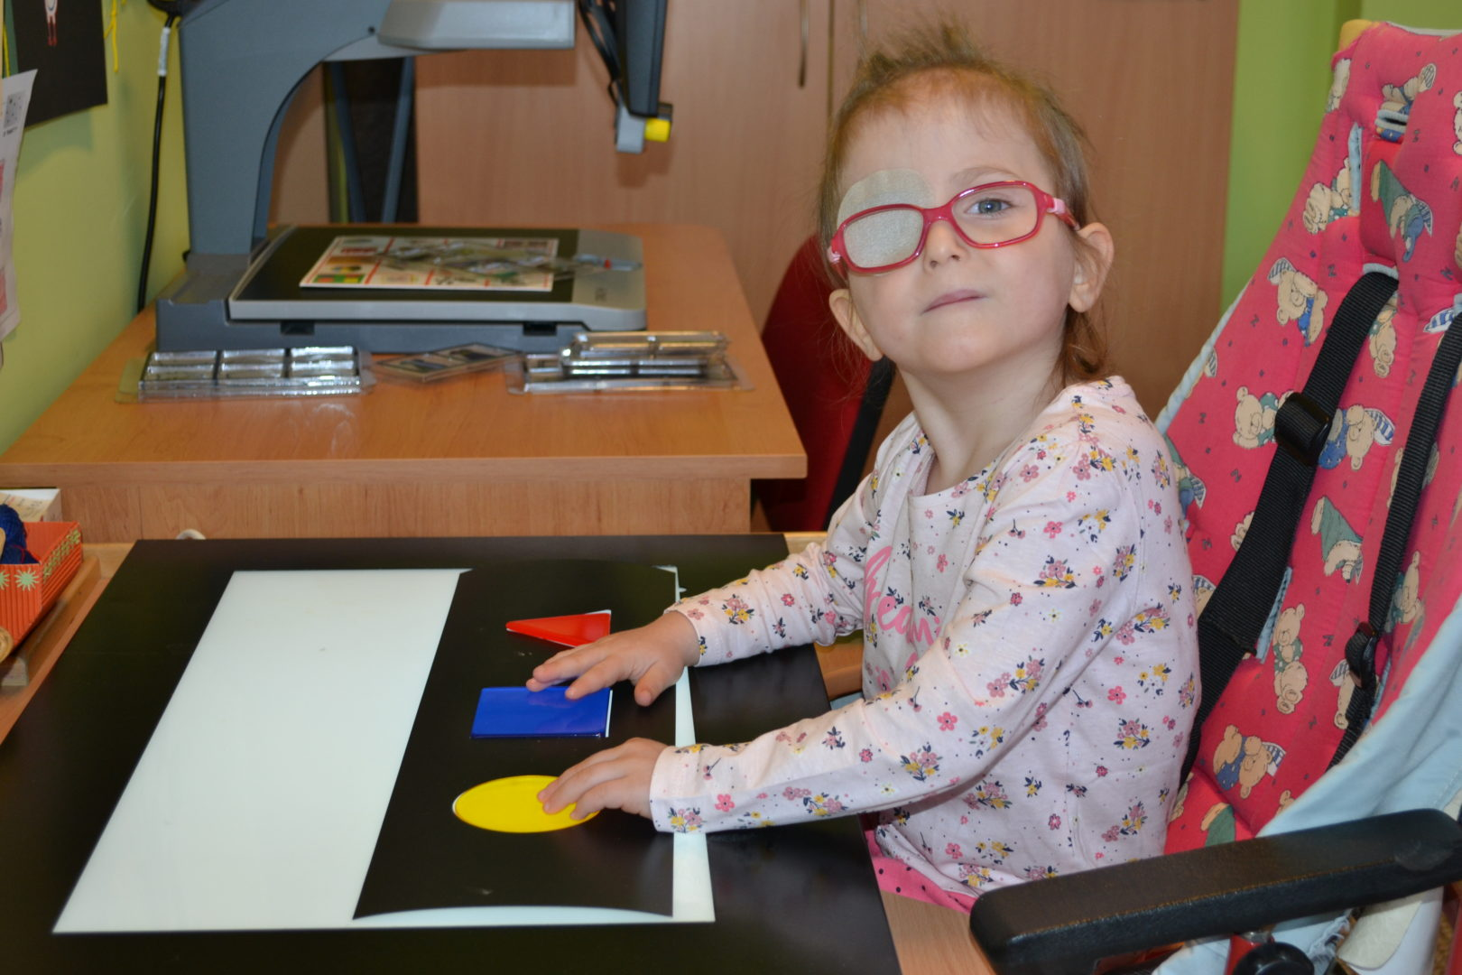
Slabozrakost - DŮSLEDKY
senzorický deficit a informační bariéra
narušení vývoje poznávacích procesů
musí se více soustředit na dění kolem sebe (pozornost, unavitelnost, pracovní tempo, sugestibilita, podrážděnost, adaptibilita )
POHYB V PROSTORU
pomalejší
udržení rovnováhy
odhad vzdálenosti a výškových rozdílů
trasy, které znají a jsou si jistější
PRÁCE NA BLÍZKO
pohybují hlavou
koordinace oko-ruka
grafický projev
příliš krátká nebo příliš dlouhá zraková vzdálenost

Slide 8
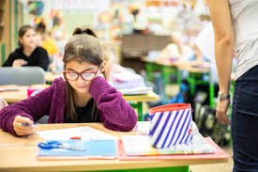
Slabozrakost - DOPORUČENÍ
dodržování zásad zrakové hygieny,
dostatek zjednodušených, výrazných zrakových vjemů
výběr vhodných pomůcek pro psaní
využívání odpovídajících optických pomůcek
pro orientaci uvnitř prostoru doporučeny kontrasty
omezení v tělesné výchově a volnočasových aktivitách

Slide 9
JEDINCI SE ZBYTKY ZRAKU
Jedinci se zbytky zraku obvykle s optimální brýlovou korekcí rozpoznají prsty před očima, jsou schopni s optickými pomůckami (tzv. televizní nebo elektronické lupy) číst písmo nebo vidět obrázky plakátové velikosti.
kategorie ZRAKOVÉ POSTIŽENÍ 3
zraková ostrost s nejlepší možnou korekcí: maximum menší než 3/60, minimum lepší nebo rovné 1/60, 1/20-10/50,
koncentrické zúžení zorného pole obou očí pod 20 stupňů, nebo jediného funkčního oka pod 45 stupňů
důležité tzv. funkční vyšetření zraku

Slide 10
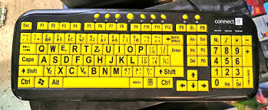
JEDINCI SE ZBYTKY ZRAKU
VROZENÉ X ZÍSKANÉ
STACIONÁRNÍ X PROGRESIVNÍ
často vzniká zhoršováním zraku během života
důležitý psychosociální dopad zvláště při progresi vady

Slide 11
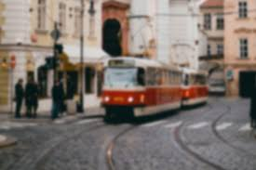
JEDINCI SE ZBYTKY ZRAKU
Senzorický a informační deficit
narušení poznávacích procesů
snížená koncentrace, unavitelná pozornost, pomalejší pracovní tempo, zvýšená unavitelnost
prohlubují problémy s prací do blízka
POSP už téměř nedokážou využít zrak
odhad vzdálenosti, odhad výškových rozdílů
vliv na sociální vztahy, partnerské vztahy,
formování a udržování sociálních kontaktů specifika v oblasti psychického vývoje

Slide 12
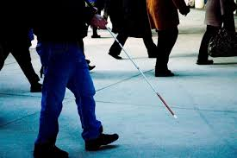
JEDINCI SE ZBYTKY ZRAKU - DOPORUČENÍ
pomocí principů platných pro obě skupiny, Kompenzační mechanismy jako u nevidomých
vzdělávání tzv. dvojmetodou
rozvoj zachovaných zbytků vidění
zásady zrakové hygieny
při práci do blízka potřebuje zvětšit, zvýšit kontrast, upravit pozadí
počítač se zvětšovacím SW
nutnost úpravy podmínek výchovně vzdělávacího procesu
omezená volba povolání

Slide 13
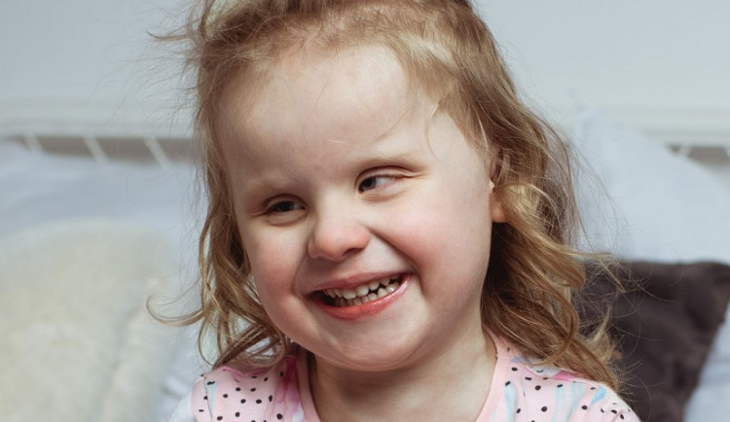
Nevidomí (amaurosa, slepota)
blindness (ang.), cécité (francouzsky), Blindheit (německy), слепота (rusky), ślepota (polsky), ceguera (španělsky), cecità (italsky)
nevidomí (vizus pod 1/60 nebo zorné pole menší než 5°);
zachovaný světlocit s projekcí (rozeznají směr zdroje světla);
zachovaný světlocit bez správné projekce (rozeznají pouze světlo a tmu, nikoli zdroj světla);
úplná slepota bez světlocitu (amauróza).

Slide 14
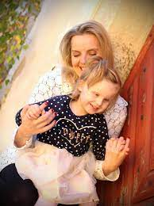
Nevidomost - příčiny
prenatální (NEPŘÍZNIVÉ VLIVY V PRENATÁLNÍM OBDOBÍ: rubeola, toxoplazmóza, drogová závislost matky, nádorová onemocnění, syfilis, užívání některých léků),
GENETICKÉ FAKTORY,
PŘEDČASNÉ NAROZENÍ,
KOMPLIKOVANÝ POROD

Slide 15
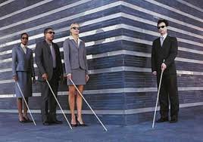
Nevidomost - důsledky
SENZORICKÝ DEFICIT A INFORMAČNÍ BARIÉRA
narušení vývoje poznávacích procesů, paměti, myšlení, řeči, představ, senzomotoriky
POSP
SEBEOBSLUHA
SOCIALIZACE

Slide 16
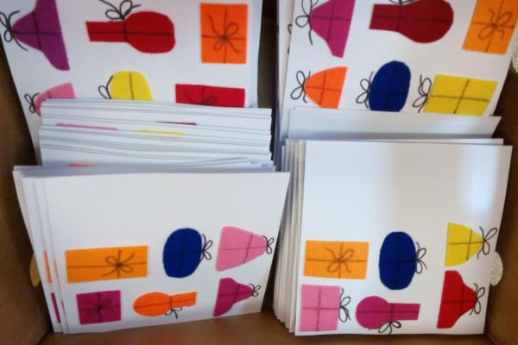
DOPORUČENÍ
podporovat aktivitu a pohyb dítěte
potížemi s rychlou a přesnou orientací v prostoru
kompenzace vyššími kompenzačními činiteli
Braillovo písmo
používání tyflopomůcek
nácvik chůze s bílou holí, chůze s průvodcem, vodícím psem

Slide 17
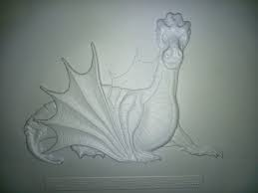
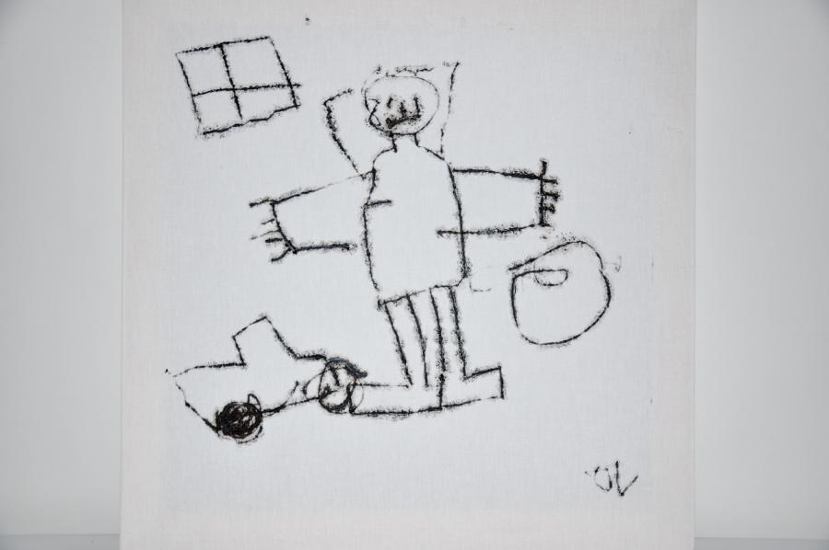
Psychomotorický vývoj dětí
HRUBÁ MOTORIKA
koordinace ucho–ruka
podle zvukového klíče
lezení, sezení, stání, chůze i běh
chybí koordinovanost a přirozenost
JEMNÁ MOTORIKA
na velmi dobré úrovni díky systematickému rozvoji hmatu
Kresba nemá expresivní význam

Slide 18
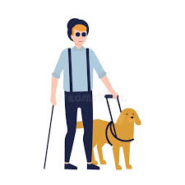
Ztráta zraku v dospělosti

Slide 19
Příčiny ztráty zrakU
narušení sítnic u diabetiků,
glaukom,
OTRAVY
úrazy,
nádorová onemocnění CNS,
různé degenerativní procesy,
vrozené nebo dědičné postupně zhoršující se vady atd.

Slide 20
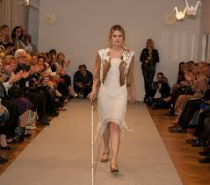
náhlá x postupná ztráta
Náhlá ztráta zraku
krize bez ohledu na osobnost
délka doby jejího trvání
truchlení nad ztrátou blízkého člověka
Pozvolná ztráta zraku
i desítky let, dlouhodobá psychická zátěž
dynamika naděje a zoufalství
dopad na osobnost

Slide 21
Reakce na ztrátu zraku
ŠOK
REAKTIVNÍ DEPRESE
REORGANIZACE
NE VŠICHNI TĚMITO STÁDII PROCHÁZEJÍ, NĚKTERÉ FÁZE VYNECHÁVAJÍ
Allan Dodds: alternativní model ztráty zraku
Deprese a úzkost pocit bezmoci a neschopnosti úzkost a deprese
nízká motivace pokoušet se získat nové dovednosti

Slide 22
osobnost
zůstává nezměněna, jen ji ztráta zraku upevňuje
rozdíl je mezi cíli a skutečností (čím větší rozpor, tím nesnadnější adaptace)
osobnostní rysy relativně dobře adaptovaných:
životní odvaha,
láska k lidem
reálné sebevědomí

Slide 23
významné osobnostní charakteristiky
místo sebeřízení (locus of control),
nezdolnost (ve smyslu obvykle uváděném jako hardiness nebo resilience),
vnímaná osobní zdatnost (self-efficacy),
optimismus,
kladné sebehodnocení a sebedůvěra,
smysl pro humor
a smysluplnost života

Slide 24
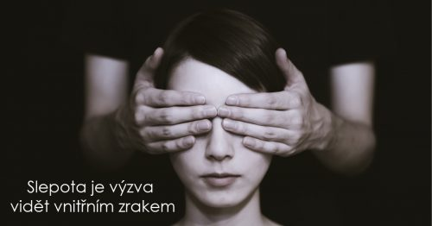
přijetí
dělat to, co může, a vzdát se nemožného
věcnost
slábne emocionální odezva
samostatnost
volný čas
manuální dovednosti
sociální vztahy
odolnost vůči předsudkům

Slide 25
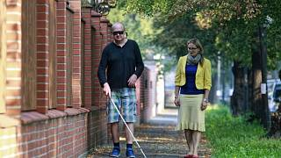
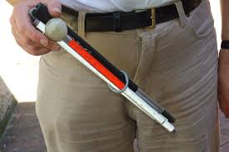
překážky
falešná naděje
odmítání pomůcek

Slide 26
nepřijetí ztráty zraku
nepřijímání a neuznávání životních možností a omezení, které vada zanechává
zveličování důsledků (agravace)
popírání důsledků zrakového postižení (disimulace)
bílá hůl
rodina

